Slide 1
O Fim da Física Clássica
Lucas Sigaud – Universidade Federal Fluminense
Física IV – 2016.2

Slide 2
Começando o século XIX...
Dalton & Avogrado: Átomos e Moléculas
Volta: Pilha e Eletrólise
Young: Luz é onda!

Slide 3
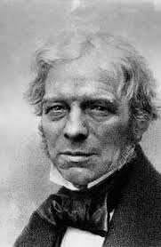
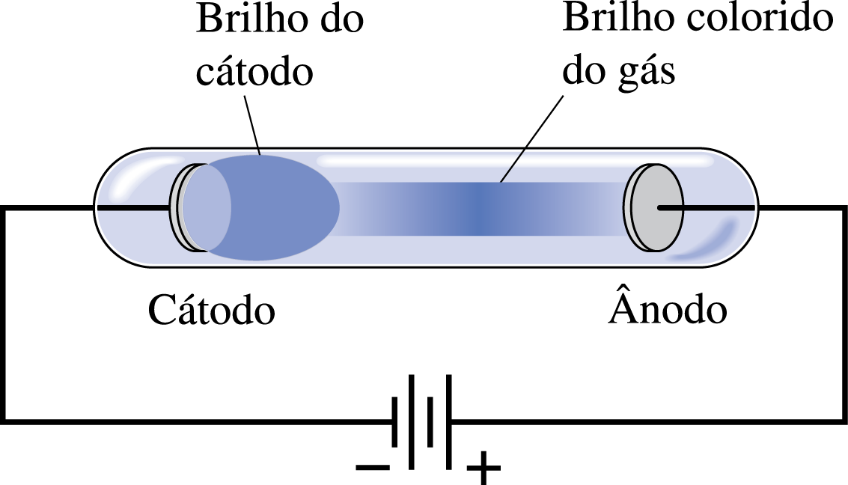
1801 – Faraday
Tubo de descarga em gás de Michael Faraday.
No experimento de Faraday o gás era ar (basicamente N₂) – roxo.

Slide 4
1801 – Faraday
Tubo de descarga em gás de Michael Faraday.
Conclusões de Faraday:
1) A corrente flui através do gás a baixa pressão.
2) A cor da luz emitida pela descarga depende do gás.
3) Independente do tipo de gás, existe um brilho constante em torno do cátodo

Slide 5
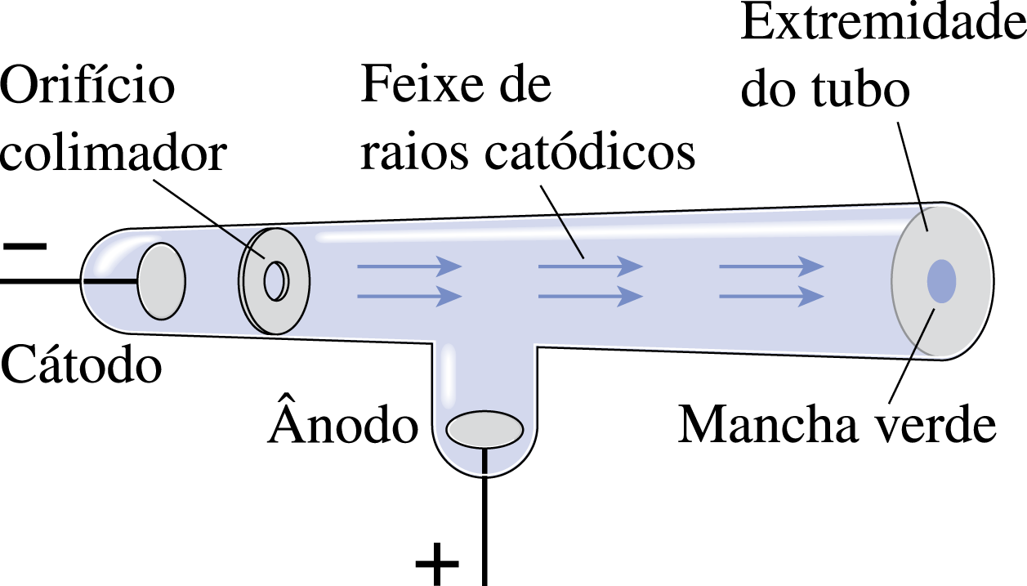
~1870 – Crookes
William Crookes, cientista inglês.
Na década de 1870 desenvolveu um conjunto aperfeiçoado de tubos de vidro para estudos minuciosos dos raios catódicos.
Algumas conclusões de Crookes:
1) Existe uma corrente elétrica no tubo.
2) Os raios são desviados por um campo magnético.
3) Os raios catódicos independem do metal do qual é feito o cátodo.
4) Os raios podem exercer forças sobre objetos e transferir energia.

Slide 6

1870-1900 – Crookes a Thomson

Slide 7
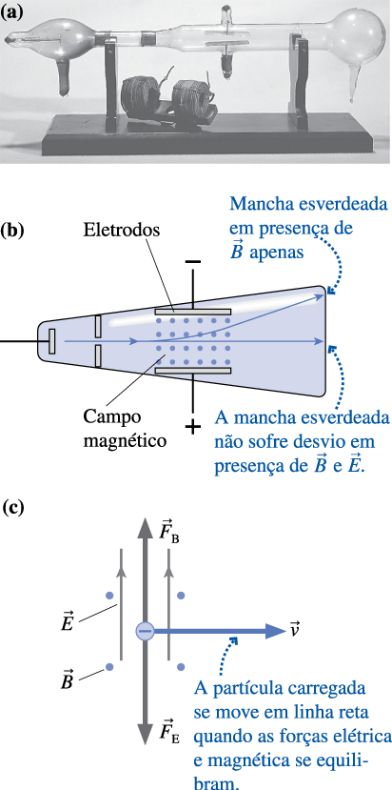
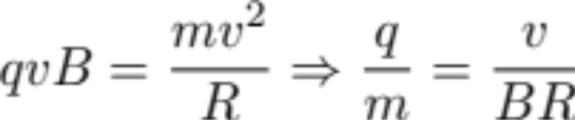
1897 – Thomson e o Elétron
J. J. Thomson – físico inglês
Experimento (1895) submetendo raios catódicos a campos E e B cruzados, Obs: recipente em vácuo!
Ligando apenas o campo B: trajetória circular de raio R satisfazendo

Slide 8
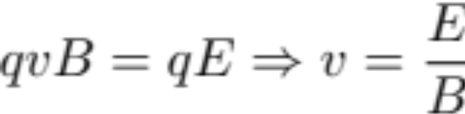
1897 – Thomson e o Elétron
J. J. Thomson – físico inglês
Experimento (1895) submetendo raios catódicos a campos E e B cruzados:
O valor de v pode ser obtido aplicando ainda uma força eletrostática calibrada para cancelar a força magnética:

Slide 9
1897 – Thomson e o Elétron
J. J. Thomson – físico inglês
Experimento (1895) submetendo raios catódicos a campos E e B cruzados:
Conclusão (1897): raios catódicos são partículas negativas e com massa inferior à dos átomos – SE TRATA DE UMA PARTÍCULA SUBATÔMICA, UM DOS CONSTITUINTES DO ÁTOMO.
Prêmio Nobel de 1906
Thomson obteve assim a razão q/m (carga/massa) dos constituintes dos ‘raios’. O valor obtido (q/m ~10¹¹ C/Kg) era mais de 1000 vezes maior que o q/m do Hidrogênio!

Slide 10
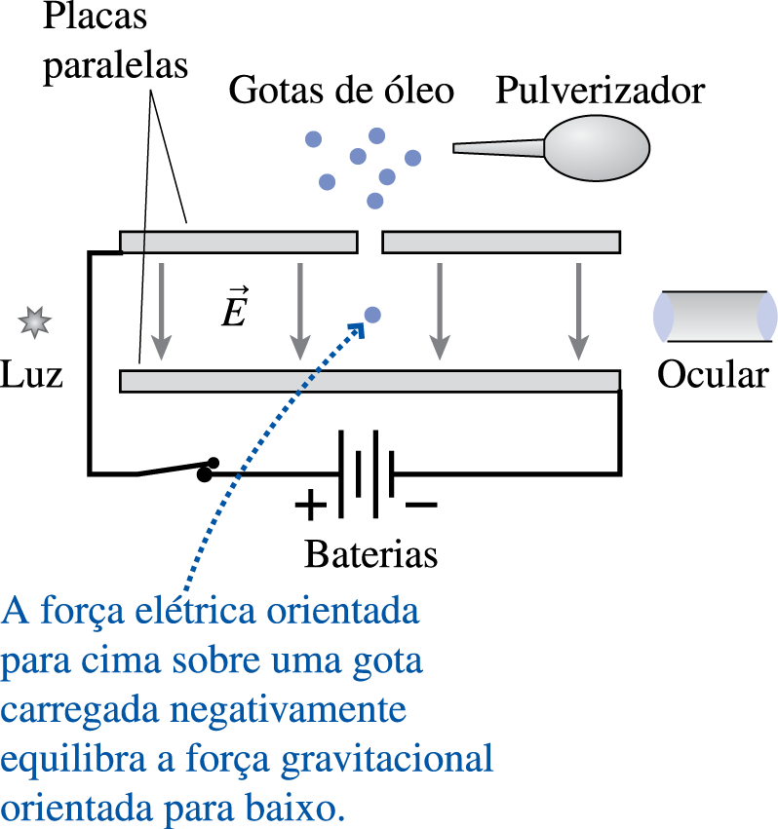
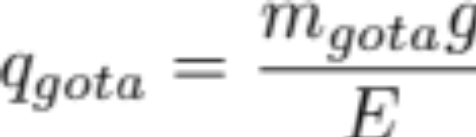
1906 – Millikan
Robert Millikan, cientista Norte-Americano
valores obtidos para q_{gota}: sempre múltiplos inteiros da
carga fundamental
e = 1,6 x 10⁻¹⁹ C
como já se conhecia q/m, foi possível então determinar a massa do elétron
m_{e} = 9.1 x 10⁻³¹ Kg

Slide 11
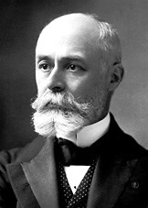
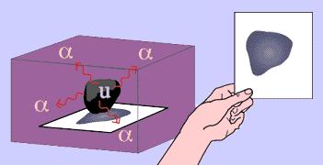
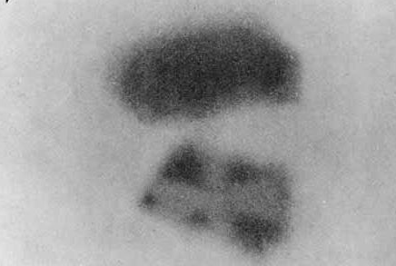
1896 – Becquerel e Radioatividade
Antoine Henri Becquerel (cientista francês)
Descobriu que cristais de urânio emitem ‘raios’ invisíveis
Logo se percebeu que havia três tipos distintos de ‘raios’:
Raios alfa (α) – facilmente absorvidos por um papel
partícula positiva c/ relação carga/massa q/m = e/2m_{Hidrogênio} mais tarde identificada como He⁺⁺ (duas vezes ionizado)
Raios beta (β) – carga negativa atravessavam pedaços de metal de 2,5 cm – elétrons
Raios gama (γ) – sem carga, atravessavam placas de metal de até 20 cm de espessura – radiação eletromagnética

Slide 12
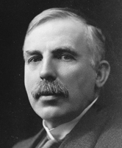
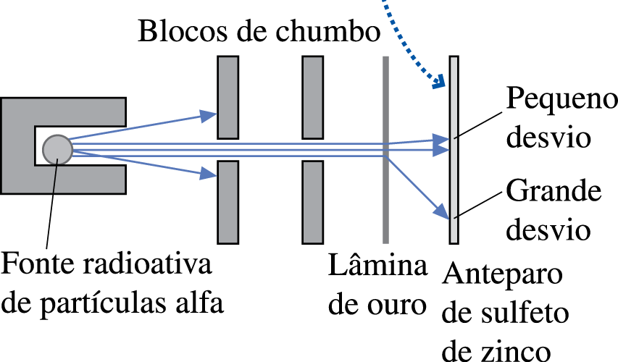
1909 – Rutherford
Aluno de Thomson – Ernest Rutherford (neozelandês)

Slide 13
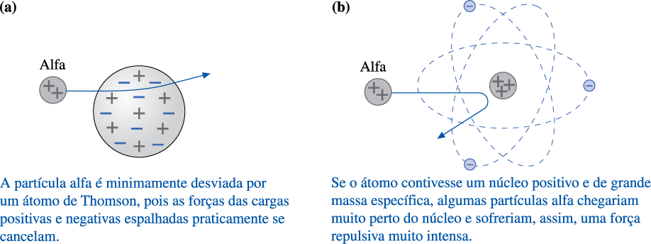
1909 – Rutherford
Se o átomo fosse como Thomson havia sugerido, JAMAIS uma partícula alfa seria retroespalhada.

Slide 14
1909 – Rutherford
Este foi o modelo atômico proposto por Rutherford.
Algumas partículas eram desviadas em altas ângulos e algumas eram retroespalhadas.
Observem que a maior parte do átomo é espaço vazio.

Slide 15
Pergunta Fundamental
Por que o modelo de Rutherford para os átomos não pode ser verdadeiro?
Pois é impossível haver tanto espaço vazio na matéria
Pois os elétrons teriam de perder energia ao orbitar os núcleos, eventualmente caindo nele
Pois os núcleos teriam de se autodestruir por repulsão Coulombiana
D) Pois os elétrons se ejetariam espontaneamente devido à sua repulsão mútua

Slide 16
Pergunta Fundamental
Por que o modelo de Rutherford para os átomos não pode ser verdadeiro?
Pois é impossível haver tanto espaço vazio na matéria
Pois os elétrons teriam de perder energia ao orbitar os núcleos, eventualmente caindo nele
Pois os núcleos teriam de se autodestruir por repulsão Coulombiana (precisa da existência de alguma força de coesão no interior do núcleo)
D) Pois os elétrons se ejetariam espontaneamente devido à sua repulsão mútua

Slide 17
Pergunta Fundamental
Por que o modelo de Rutherford para os átomos não pode ser verdadeiro?
Pois é impossível haver tanto espaço vazio na matéria
Pois os elétrons teriam de perder energia ao orbitar os núcleos, eventualmente caindo nele
Pois os núcleos teriam de se autodestruir por repulsão Coulombiana (precisa da existência de alguma força de coesão no interior do núcleo)
D) Pois os elétrons se ejetariam espontaneamente devido à sua repulsão mútua

Slide 18
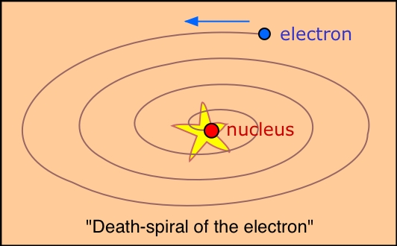
Pergunta Fundamental
Pois os elétrons teriam de perder energia ao orbitar os núcleos, eventualmente caindo nele
Pelas equações de Maxwell, ele se comportaria então como uma antena, i.e., emitiria radiação (luz). Mas aí rapidamente perderia energia até cair no núcleo!!!
A Física clássica prevê que os átomos seriam instáveis!!
luz

Slide 19
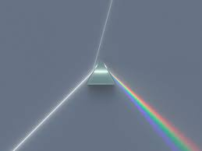
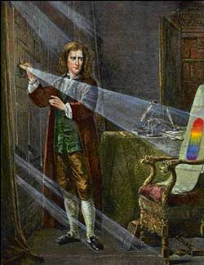
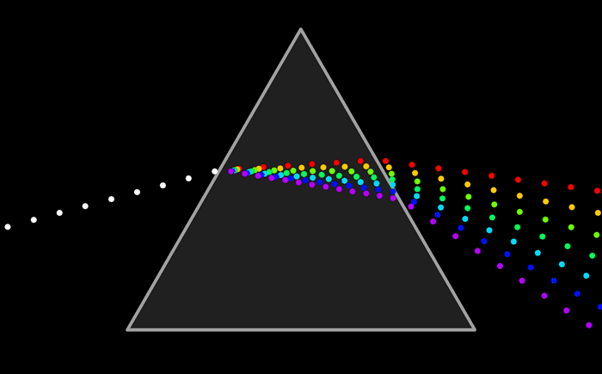
Século XVII – Newton e Luz

Slide 20
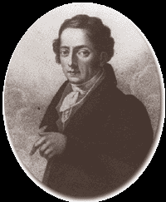
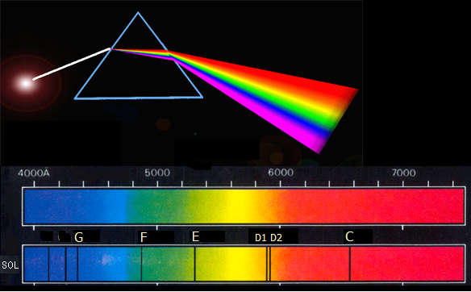
1814 – von Fraunhofer
Espectros:
Vênus = Sol
Sirius ≠ Sol
Sol = 574 linhas
D1 = 5890 Å
D2 = 5896 Å

Slide 21
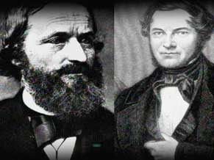
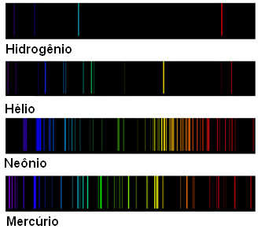
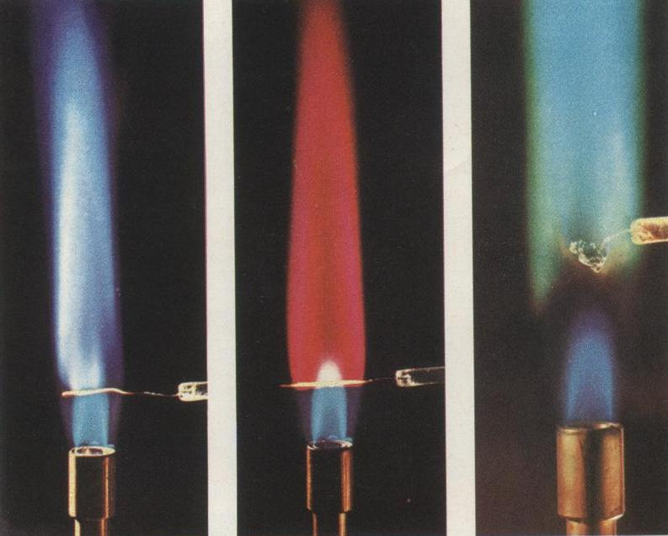
1859 – Kirchhoff & Bunsen

Slide 22
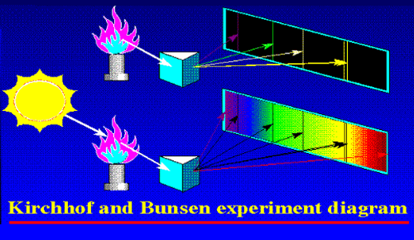
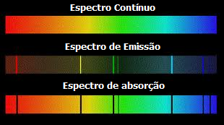
1859 – Kirchhoff & Bunsen

Slide 23
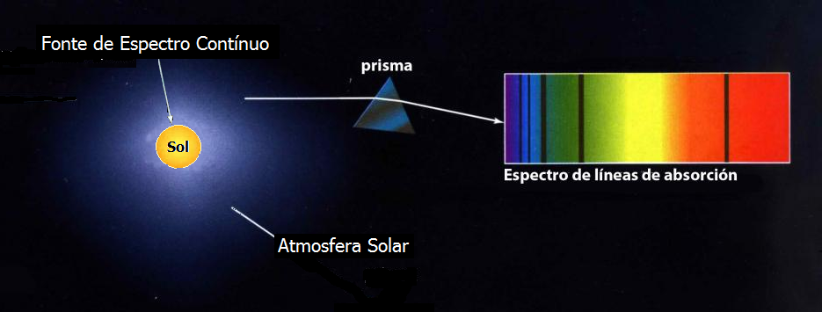
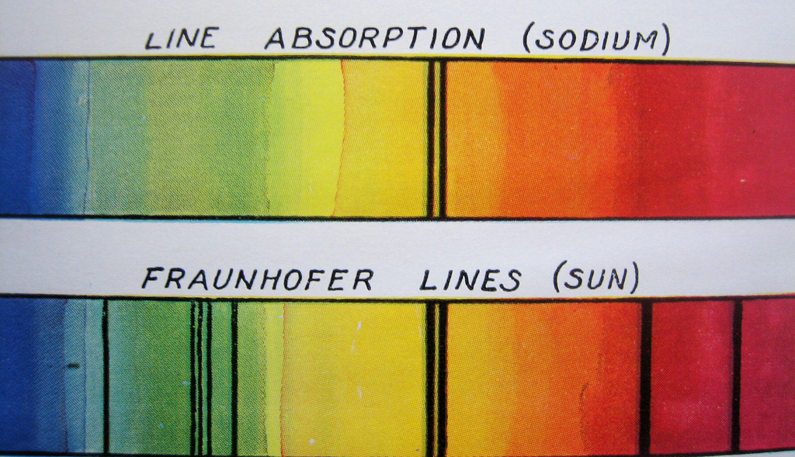
Do que o Sol é feito?

Slide 24
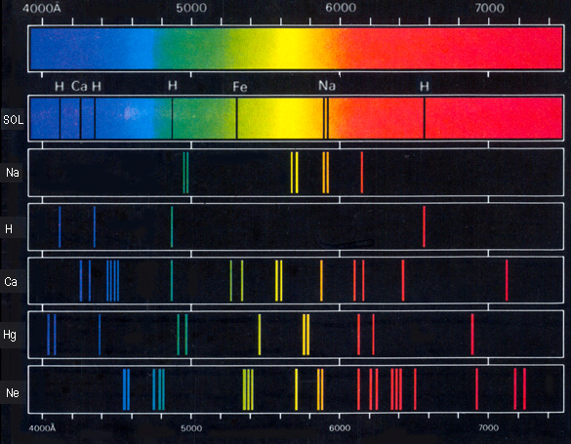
Do que o Sol é feito?

Slide 25
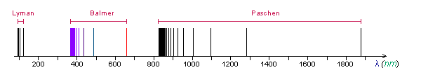
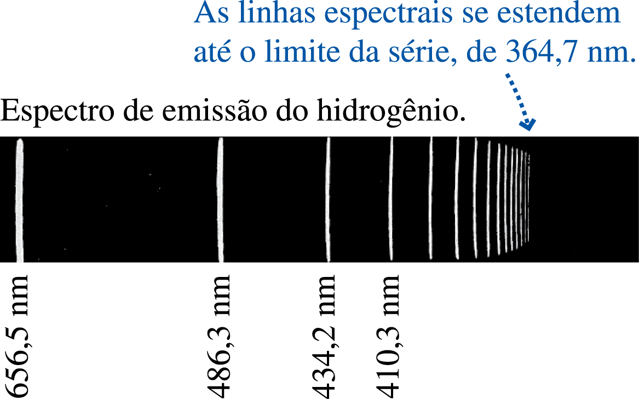
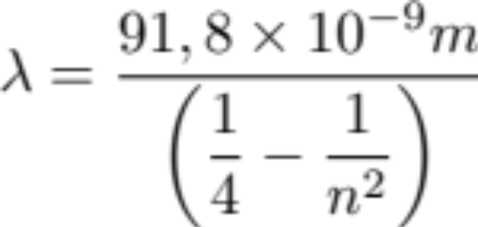
Hidrogênio
Linhas particularmente simples, separadas em ‘séries’
Lyman (UV)
Balmer (Visível)
Paschen (Infravermelho)
Em 1885, J. Balmer descobriu uma fórmula empírica capaz de descrever as linhas do espectro em luz visível do Hidrogênio (apenas neste caso)
onde: n = 3, 4, 5...

Slide 26
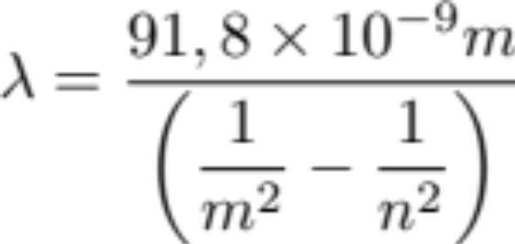
Hidrogênio
Linhas particularmente simples, separadas em ‘séries’
Lyman (UV)
Balmer (Visível)
Paschen (Infravermelho)
Logo depois, J. Rydberg percebeu que, com uma pequena modificação, a fórmula de Balmer explicava todas as linhas espectrais do Hidrogênio
Fórmula de Rydberg:
onde sempre: n > m
m = 1, 2, 3 corresponde às Séries de Lyman, Balmer e Paschen, respectivamente
Não havia, porém, uma explicação para o motivo desta fórmula empírica funcionar

Slide 27
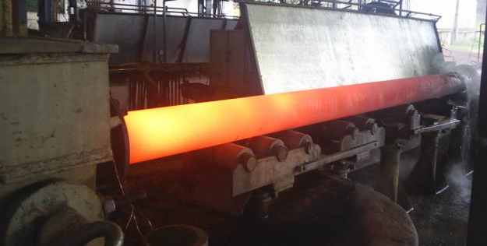
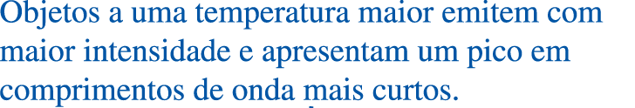
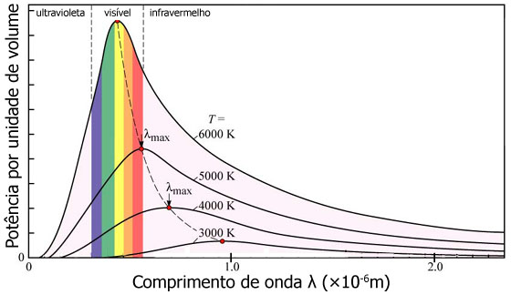
Radiação de Corpo Negro
Um objeto aquecido emite radiação térmica com um perfil que depende de sua temperatura:
‘Leis’ empíricas
Lei de Stefan-Boltzmann
I = σ.T⁴; σ =5.67x10⁻⁸ Js⁻¹m⁻² K⁻⁴
Lei de deslocamento de Wien
λ_{max} = (2.90 x10⁻³ m.K) / T

Slide 28
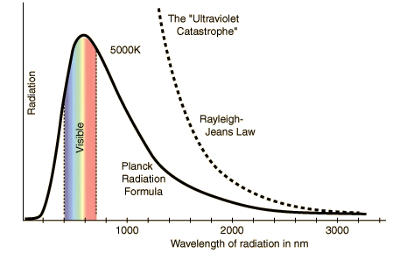
“Catástrofe” do Ultravioleta
‘Leis’ empíricas
Lei de Stefan-Boltzmann
I = σ.T⁴; σ =5.67x10⁻⁸ Js⁻¹m⁻² K⁻⁴
Lei de deslocamento de Wien
λ_{max} = (2.90 x10⁻³ m.K) / T
Problema: usando as leis conhecidas no fim do séc XIX para o eletromagnetismo e a termodinâmica, cientistas como Lord Rayleigh e James Jeans calcularam que a intensidade da emissão deveria aumentar sem limite quanto menor fosse λ ! Algo definitivamente não observado!!

Slide 29
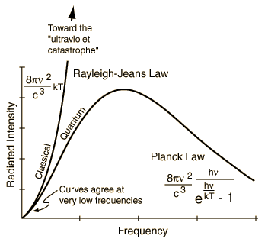
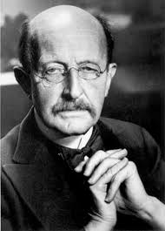
1900 – Planck
Solução (?): Em 1900, Planck obteve uma expressão matemática para a curva correta. partindo de uma suposição esquisita: assumir que, ao absorver ou emitir luz de freq. ν, a energia de um corpo só pode variar de múltiplos inteiros do valor E = hν , onde
h = 6,63 x10⁻³⁴ J.s = 4,14 x10⁻¹⁵ eV.s seria uma nova constante da Natureza
?????

Slide 30
O fim da Física Clássica
No começo do séc XX, muitos fenômenos, alguns recém-descobertos, simplesmente não podiam ser explicados pela física “clássica” (Newton + Eletromagnetismo + Termodinâmica)
Para alguns desses fenômenos (p.ex: espectro do Hidrogênio, espectro de corpo negro) haviam sido encontradas ‘fórmulas’ empíricas que concordavam com os dados experimentais, mas que careciam de qualquer justificativa mais profunda
Novas tecnologias emergentes forneceram ferramentas que permitiram uma análise mais cuidadosa desses fenômenos, e finalmente (como veremos a seguir) sua elucidação.

